Slide 1
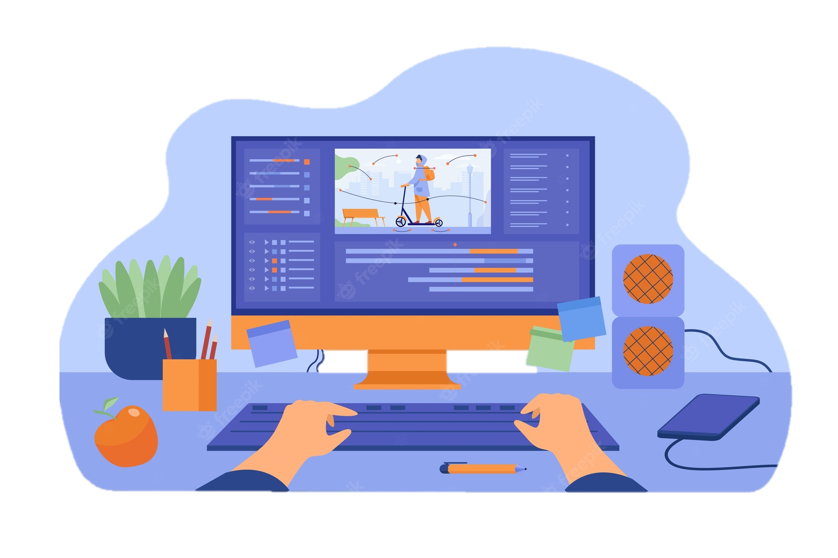
الوحدة الثانية الوسائط المتعددة

Slide 2
الدرس الثاني
الدرس الأول
انقر للانتقال

Slide 3
الدرس الأول استخدام أجهزة الالتقاط وتحرير مقاطع الصوت

Slide 4
أهداف الدرس :
التمييز بين أجهزة الالتقاط.
نقل البيانات من أجهزة الالتقاط.
استخدام أجهزة التقاط الصوت والصور ومقاطع الفيديو.
التعرف على وحدات قياس حجم الملفات.
تمييز أنواع الملفات.
تشغيل المقاطع الصوتية باستخدام جروف ميوزك.
تحرير المقاطع الصوتية باستخدام برنامج أوداسيتي.
حفظ وتصدير الملفات الصوتية باستخدام برنامج أوداسيتي.

Slide 5
أجهزة الالتقاط
هي أجهزة تُستخدم لالتقاط الأصوات والصور ومقاطع الفيديو، ويمكن توصيلها بجهاز الحاسب لحفظ ما تلتقطه كملفات وسائط متعددة.

Slide 6
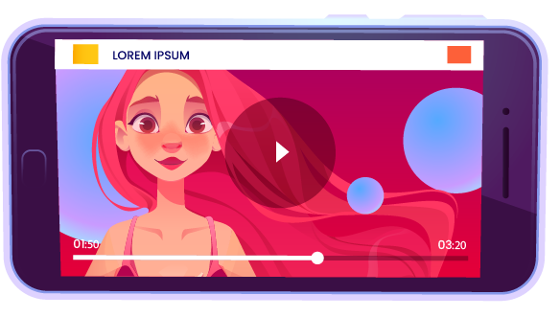
مكن استخدام الهاتف المحمول لالتقاط الصور ومقاطع الفيديو
والصوت ومن ثم إدراجها كملفات رقمية في جهاز الحاسب أو
طباعتها مباشر
أجهزة الالتقاط
الهاتف المحمول mobile
يمكن استخدام الهاتف المحمول لالتقاط الصور ومقاطع الفيديو والصوت ومن ثم إدراجها كملفات رقمية في جهاز الحاسب أو طباعتها مباشر

Slide 7
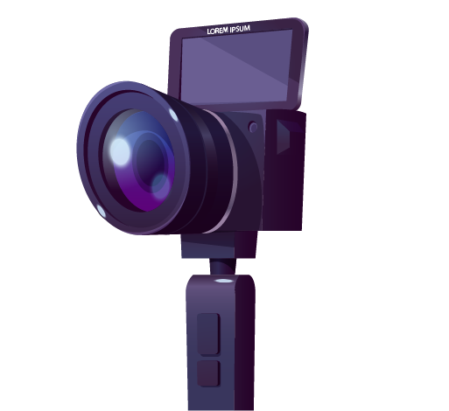
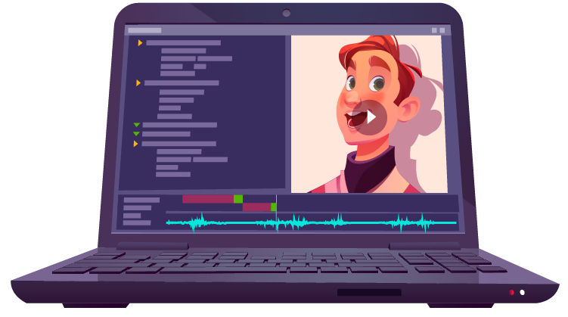
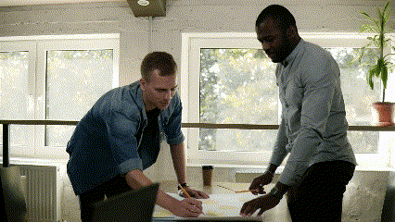
مكن استخدام الهاتف المحمول لالتقاط الصور ومقاطع الفيديو
والصوت ومن ثم إدراجها كملفات رقمية في جهاز الحاسب أو
طباعتها مباشر
أجهزة الالتقاط
الكاميرا الرقمية Digital Camera
جهاز يستخدم لالتقاط الصور ومقاطع الفيديو مع إمكانية تخزينها بشكل رقمي على جهاز الحاسب.

Slide 8
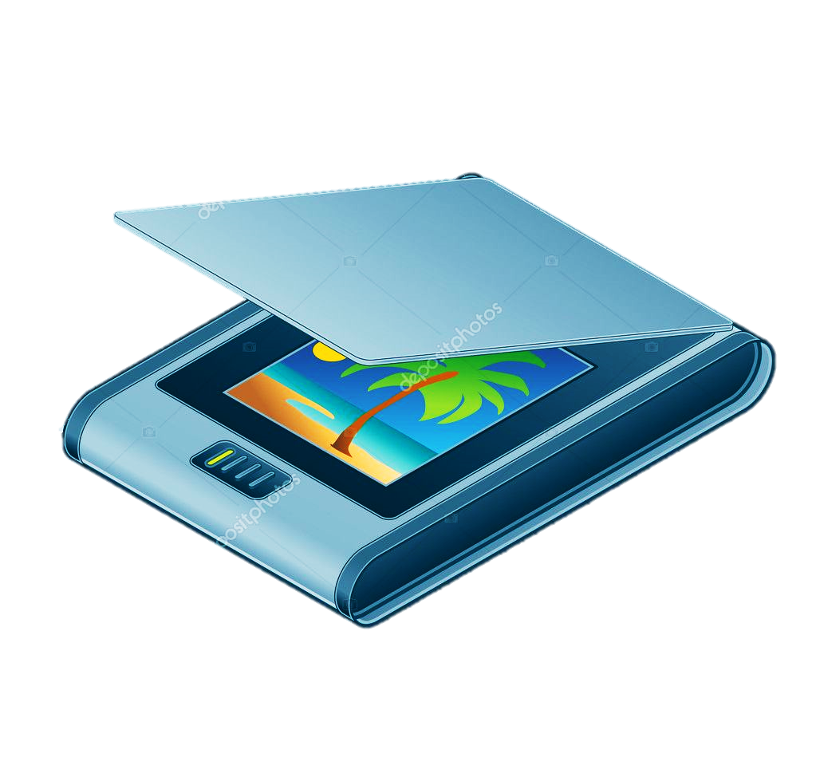
مكن استخدام الهاتف المحمول لالتقاط الصور ومقاطع الفيديو
والصوت ومن ثم إدراجها كملفات رقمية في جهاز الحاسب أو
طباعتها مباشر
أجهزة الالتقاط
الماسح الضوئي Scanner
جهاز يستخدم في إدخال الصور والرسومات والوثائق في جهاز الحاسب كملفات رقمية لاسترجاعها وتحريره

Slide 9
مكن استخدام الهاتف المحمول لالتقاط الصور ومقاطع الفيديو
والصوت ومن ثم إدراجها كملفات رقمية في جهاز الحاسب أو
طباعتها مباشر
أجهزة الالتقاط
الماسح الضوئي Scanner
جهاز يستخدم في إدخال الصور والرسومات والوثائق في جهاز الحاسب كملفات رقمية لاسترجاعها وتحريره
الميكرفون Microphone
جهاز يستخدم لتسجيل المقاطع الصوتية.

Slide 10
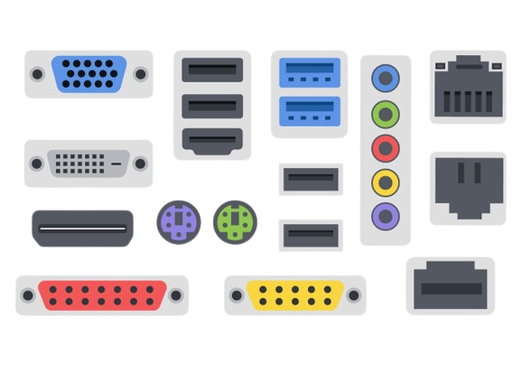
منافذ التوصيل
لأجهزة الالتقاط منافذ خاصة في جهاز الحاسب تتيح لك نقل البيانات بين أجهزة الإدخال والإخراج، وجهاز الحاسب.

Slide 11
منافذ التوصيل
منافذ توصيل الميكروفون ومكبر الصوت لإدخال وإخراج الصوت من وإلى جهاز الحاسب

Slide 12
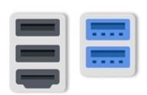
منافذ التوصيل
منافذ توصيل الميكروفون ومكبر الصوت لإدخال وإخراج الصوت من وإلى جهاز الحاسب
يمكنك توصيل الأجهزة بواسطة منافذ USB في جهاز الحاسب.

Slide 13
نقل البيانات من أجهزة الالتقاط
لا يكفي أن يتصل جهاز الالتقاط بالحاسب لنقل البيانات إليه، وإنما يجب على المستخدم تشغيل هذه الأجهزة للاطلاع على محتوياتها ونقلها، ويتم ذلك عن طريق نظام التشغيل، أو قد يحتاج الأمر إلى توفر بعض البرامج الخاصة.

Slide 14
نقل البيانات من أجهزة الالتقاط
نقل البيانات من جهاز الماسح الضوئي
لاستخدام الماسح الضوئي:
وصل سلك جهاز الماسح الضوئي بالمنفذ المناسب له بجهاز الحاسب ويكون منفذ USB.
شغل جهاز الماسح الضوئي.
ضع وجە الصورة على زجاج الماسح الضوئي وأغلق الغطاء.

Slide 15
نقل البيانات من جهاز الماسح الضوئي

Slide 16
نقل البيانات من أجهزة الالتقاط
نقل البيانات من جهاز الكاميرا
عندما تلتقط الصور بواسطة الكاميرا، يمكنك تصديرها إلى جهاز الحاسب، باستخدام جهاز الحاسب يمكنك تخزين آلاف الصور بشكل منظم، وآمن، فإذا تعطلت الكاميرا، ستكون لديك نسخة من صورك في جهاز الحاسب مخزنة بأمان
لنقل وتخزين الصور والفيديو من الكاميرا لجهاز الحاسب:
وصل سلك الكاميرا بالمنفذ المناسب لها بجهاز الحاسب، وليكن منفذ USB
بعد أن يتعرف الحاسب على الكاميرا، ستظهر نافذة التلقائي التشغيل Autoplay
اختر فتح المجلد لعرض الملفات Open folder to view files
ستظهر نافذة تحتوي على الصور.
استخدم أوامر القص، النسخ، واللصق لنسخ أو نقل الصور إلى أي مكان ترغب فيه

Slide 17
نقل البيانات من جهاز الكاميرا

Slide 18
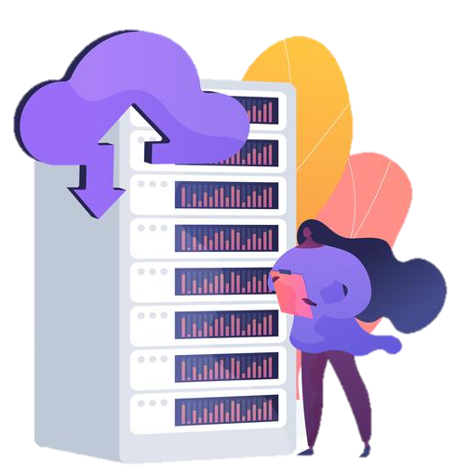
وحدات قياس حجم الملفات
هي الوحدات التي تستخدم لقياس حجم الملفات في ذاكرة جهاز الحاسب، حيث يشغل كل ملف مساحة تخزينية محددة حسب نوع الملف.

Slide 19
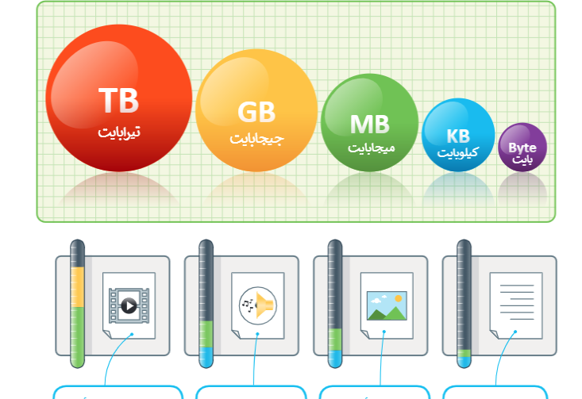
أنواع وحدات قياس حجم الملفات الموجودة في جهاز الحاسب
ملف الفيديو قد يأخذ حيزًا بالميجابايت MB أو أكبر من ذلك بالجيجابايت GB بناءًا على مدة وجودة الفيديو
الملف الصوتي يأخذ عادة بضعة ميجابايتات MB
الصورة قد تأخذ حيز يتراوح بين بضعة كيلوبايتات KB أو ميجابايتات MB بناءًا
على الحجم الحقيقي للصورة ودقتها
حجم المستند النصي صغير حيث يأخذ عادة بضعة كيلوبايتات KB

Slide 20
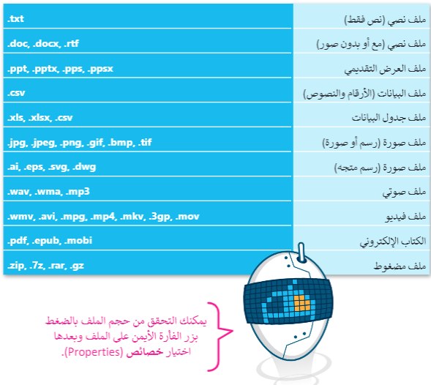
امتداد أنواع الملفات
كل ملف له اسم وامتداد

Slide 21
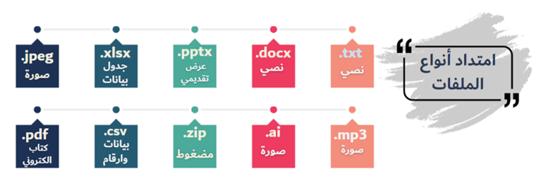
امتداد أنواع الملفات
كل ملف له اسم وامتداد

Slide 22
البدء مع برنامج أوداسيتيAudacity
أوداسيتي هو برنامج تسجيل، ومحرر مقاطع صوتية رقمي مجاني مفتوح

Slide 23
تركيب برنامج أوداسيتيAudacity

Slide 24
تحرير المقاطع الصوتية

Slide 25
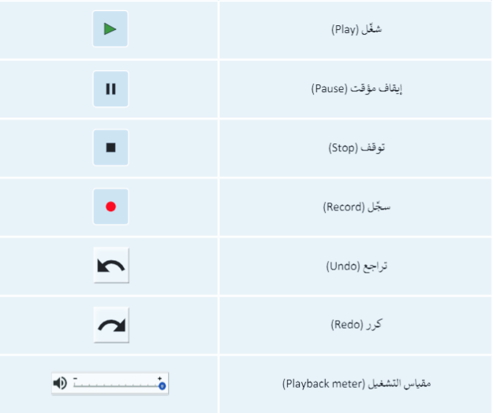
أدوات شائعة في برنامج أوداسيتي

Slide 26
تشغيل جزء من المقطع الصوتي

Slide 27
تعديل خصائص الصوت

Slide 28
لتغيير سرعة مقطع الصوت

Slide 29
دمج المقاطع الصوتية

Slide 30
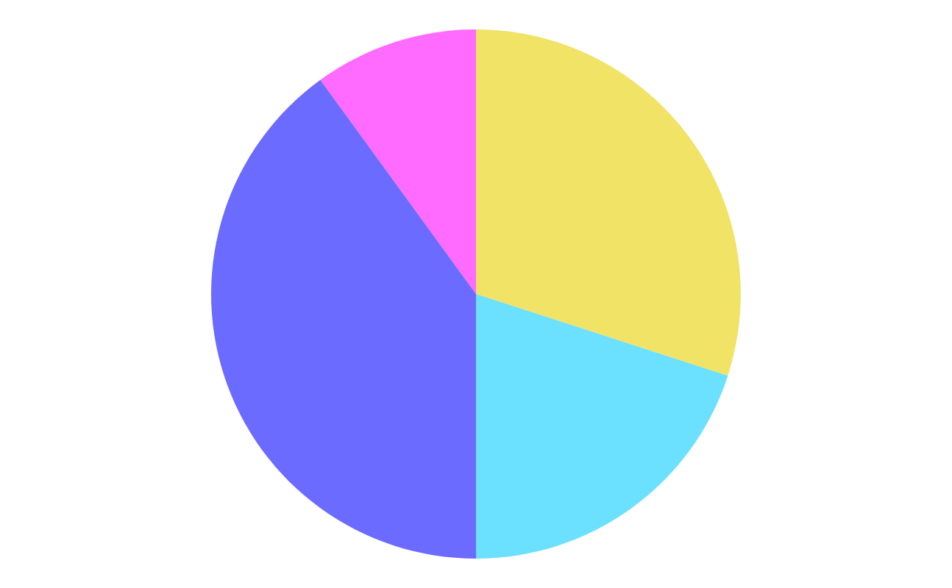
لنطبق معًا

Slide 32
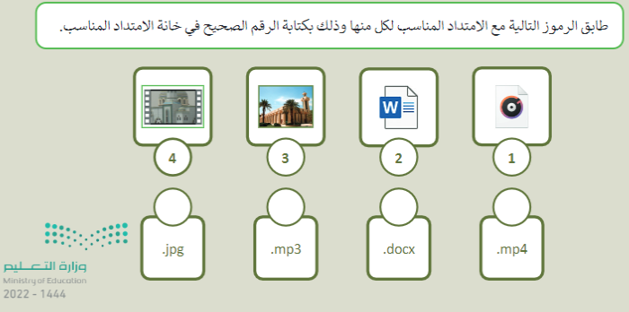

Slide 33
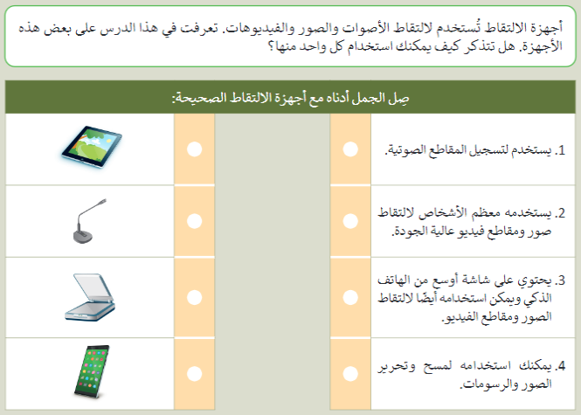

Slide 34
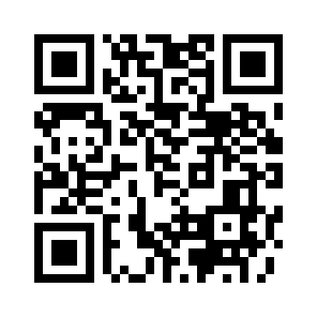
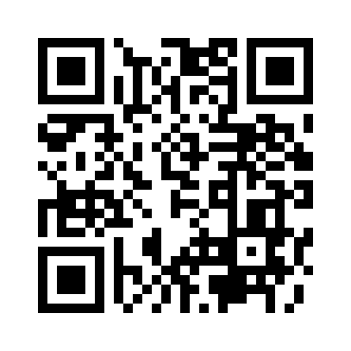

Slide 35
نهاية الدرس ماذا تعلمنا اليوم

Slide 36
الدرس الثاني البحث عن الوسائط المتعددة وإنشاء وتحرير مقاطع الفيديو.

Slide 37
أهداف الدرس :
البحث عن الوسائط المتعددة على الشبكة العنكبوتية، وتنزيلها.
إنشاء وتحرير مقاطع الفيديو.
إضافة التأثيرات ثلاثية الأبعاد إلى مقاطع الفيديو.
إضافة تأثيرات الحركة والأصوات والنصوص إلى الفيديو.
إنشاء قصة بالصوت والصورة والفيديو.

Slide 38
البحث عن الصور في الشبكة العنكبوتية

Slide 39
لحفظ الصورة:

Slide 40
البحث عن الفيديو في الشبكة العنكبوتية

Slide 41
فتح تطبيق صور مايكروسوفتMicrosoft Photos

Slide 42
إنشاء وتحرير مقاطع الفيديو

Slide 43
التأثيرات ثلاثية الأبعاد

Slide 44
تأثيرات الحركة

Slide 45
إضافة الأصوات للفيديو

Slide 46
إضافة نص للفيديو

Slide 47
لنطبق معًا

Slide 49
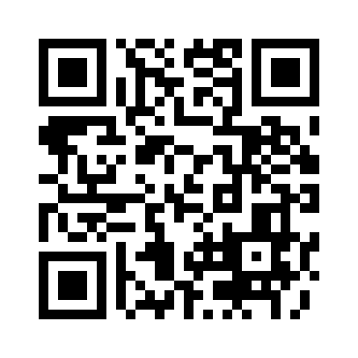

Slide 50
نهاية الدرس ماذا تعلمنا اليوم

